Slide 1
L-280
De la Subordinación al Liderazgo

Slide 2
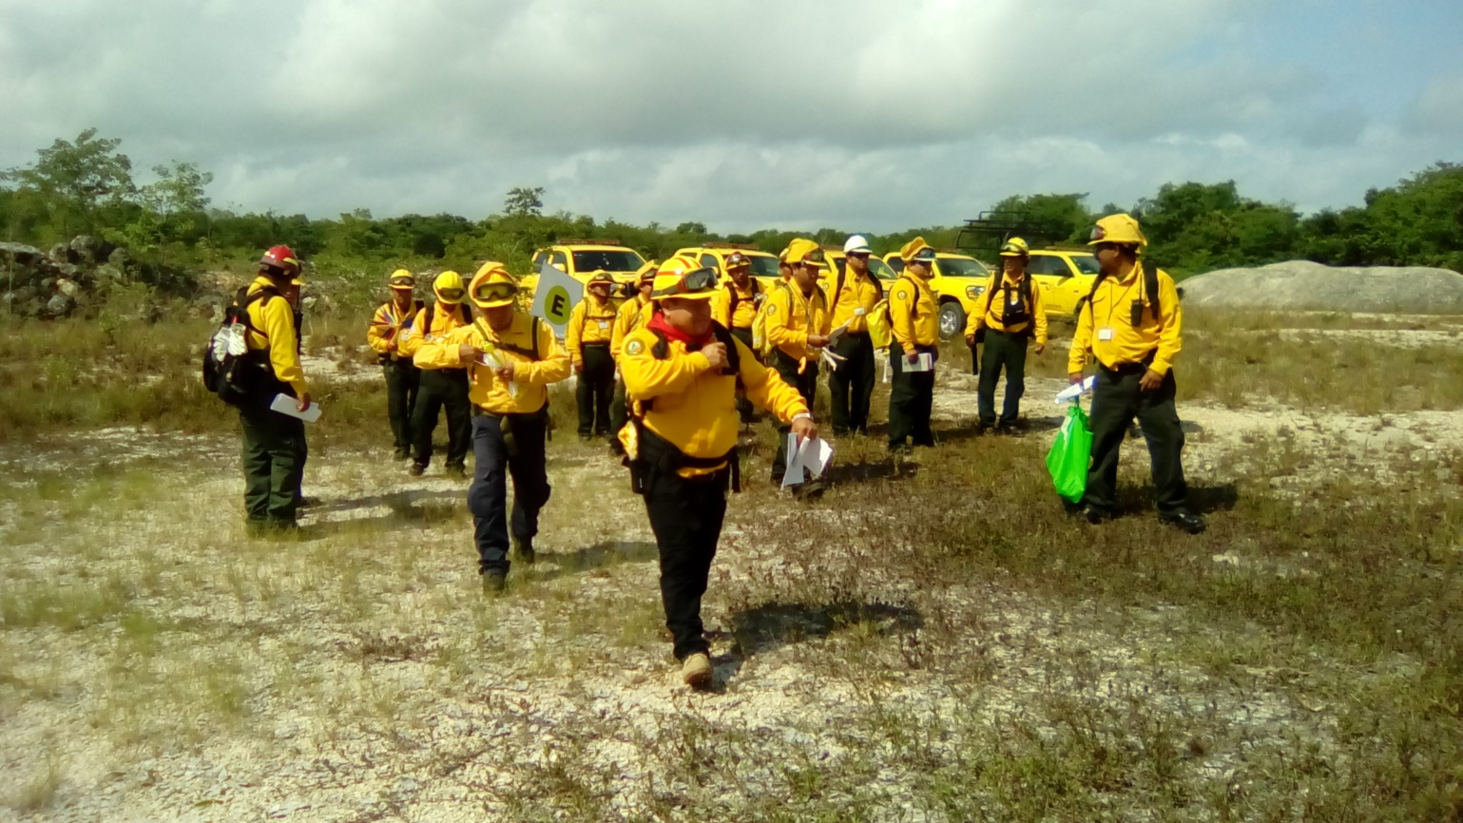
L-280
De la Subordinación al Liderazgo
Unidad 2
Fundamentos del liderazgo

Slide 3
Objetivos
Identificar los tres valores de liderazgo y los principios que los sustentan.
Iniciar un plan de auto-desarrollo de liderazgo.

Slide 4
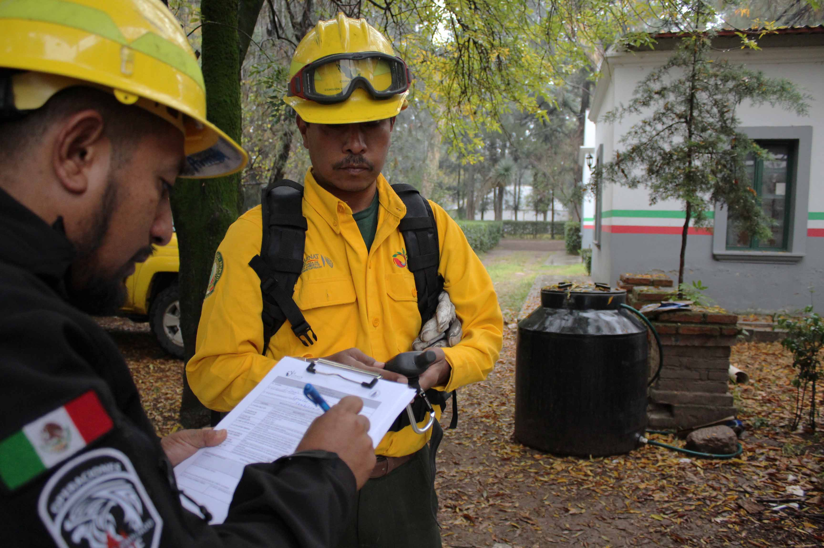
Sección I
Valores y carácter

Slide 5
Puntos Clave – Valores y Carácter
Valores son actitudes sobre la importancia de personas o cosas.
Todos estamos influenciados por múltiples conjuntos de valores.
Los tres valores rectores para un líder son: deber, respecto e integridad.

Slide 6
Puntos Clave – Valores y Carácter
La integridad es como te valoras a ti mismo.
El respeto es como valoras a tus compañeros de trabajo.
El deber es como tu valoras tu trabajo.

Slide 7
Puntos Clave – Valores y Carácter
El carácter es la manera como comunicas tus valores a otros.
Un líder no puede esconder lo que hace.

Slide 8

Coronel Chamberlain en Gettysburg

Slide 9
Puntos Clave – Valores y Carácter
¿Cual fue la reacción del Coronel Chamberlain?
¿Que acciones realizó el Coronel Chamberlain?
¿Como respondieron los amotinados?
¿Que valores demostró el Coronel Chamberlain?

Slide 10
Atila dice:
“Un líder nunca debe de quitarse la capa del honor, moralidad y dignidad.”
Wess Roberts, Ph. D. (1990)
Leadership Secrets of ATILA THE HUN

Slide 11
Nota de liderazgo
“La máxima medida de un hombre no es donde está en momentos de comodidad y conveniencia, es aquella en donde se encuentra en momentos de desafío y controversia.”
Dr. Martin Luther King, Jr., Minister

Slide 12
Sección II, Principios de liderazgo
VALORES Y PRINCIPIOS DE UN LÍDER DE INCENDIOS FORESTALES
VALORES | PRINCIPIOS
DEBER | Se competente en tu trabajo, a la par técnicamente y como líder. Haga su juicio y tome decisiones oportunamente. Asegúrese que la asignación fue entendida, realizando supervisiones. Desarrolle a sus subordinados para el futuro.
RESPETO | Conoce a tus subordinados y sus cargos. Construye el equipo Emplea a tus subordinados de acuerdo a sus capacidades.
INTEGRIDAD | Conócete a ti mismo y busca siempre mejorarte. Busca responsabilidades y acepta las responsabilidades de tus acciones. Dar el ejemplo.

Slide 13

Ejercicio
Valores en acción

Slide 14
Puntos clave – principios de liderazgo
Los principios del liderazgo, son las acciones que demuestran tus valores.
Muchos de esos principios respaldan los tres valores del liderazgo.

Slide 15
Atila dice:
“Un Líder inteligente sabe que el es el único responsable por el bienestar de sus hunos y actúa de acuerdo a esto.”

Slide 16
Nota de liderazgo
“Hablas tan fuerte que no logro entender que es lo que estas diciendo.”
Ralph Waldo Emerson, Escritor

Slide 17
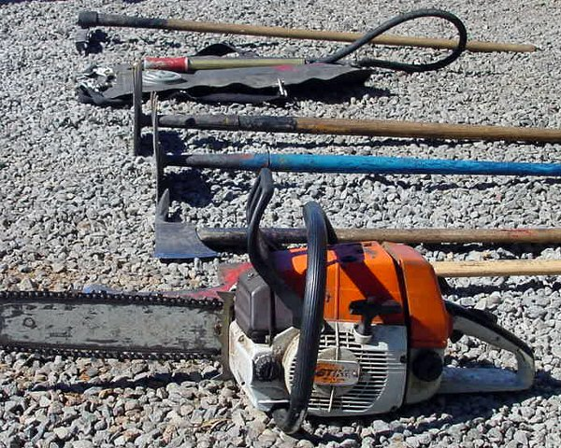
Sección III
Construyendo su caja de herramientas de Liderazgo

Slide 18
Ejercicio
Conózcase a si mismo

Slide 19
Puntos clave – caja de herramientas de liderazgo
Un proceso completo de desarrollo de liderazgo incluirá:
    Cursos formales de entrenamiento
    Experiencia de campo demandante
    Iniciativa propia en la búsqueda de oportunidades de auto-desarrollo

Slide 20
Puntos clave – caja de herramientas de liderazgo
Los verdaderos líderes estudian la conducta humana.
La caja de herramientas del liderazgo es el auto-desarrollo de capacidades.
www.fireleadership.gov

Slide 21
Atila dice:
“La experiencia de los hunos debe estructurarse para que puedan ampliar y profundizar en sí mismos, para desarrollar el carácter que necesitarán cuando sean nombrados jefe.”

Slide 22
Nota de liderazgo
“El liderazgo y el aprendizaje son indispensables uno del otro.”
Presidente John F. Kennedy

